Slide 1
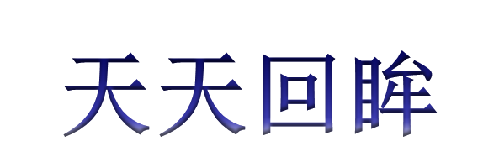
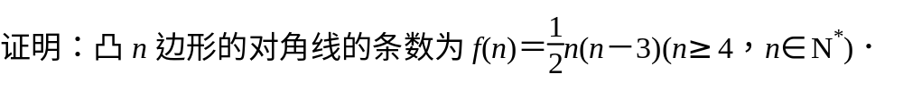
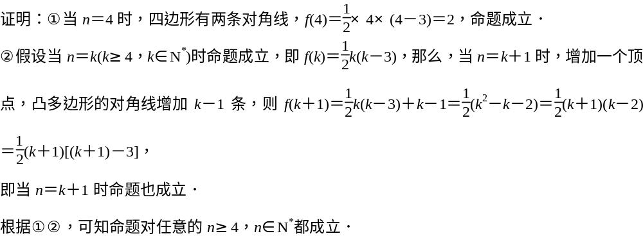

Slide 2
3．1.2 复数的几何意义

Slide 3
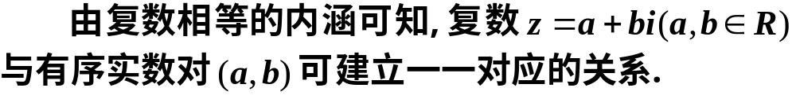
我们知道实数可以用数轴上的点来表示。
一一对应
实数
数轴上的点
(形)
(数)
实数的几何模型:
x
0
1
注:规定了正方向，原点，单位长度的直线叫做数轴.
能否找到用来表示复数的几何模型呢？
Notes:
例1答案

Slide 4
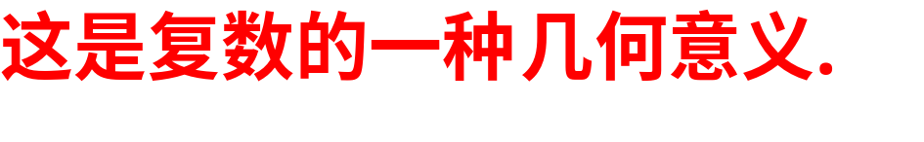
有序实数对(a,b)
一一对应
一一对应
一一对应
复数z=a+bi
直角坐标系中的点Z(a,b)
（数）
（形）
y
建立了平面直角坐标系来表示复数的平面——复平面
z=a+bi
b
Z(a,b)
x轴——实轴
y轴——虚轴
0
a
x
Notes:
例1答案2

Slide 5
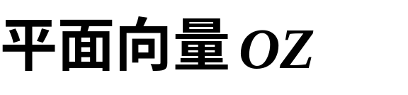
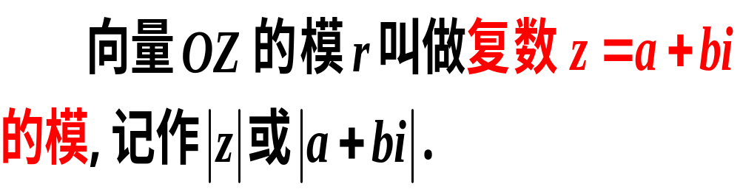
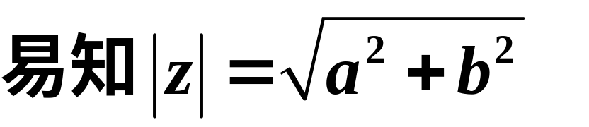

有序实数对(a,b)
一一对应
一一对应
一一对应
复数z=a+bi
直角坐标系中的点Z(a,b)
（数）
（形）
y
一一对应
z=a+bi
b
Z(a,b)
0
a
x
模与绝对值
Notes:
例2

Slide 6
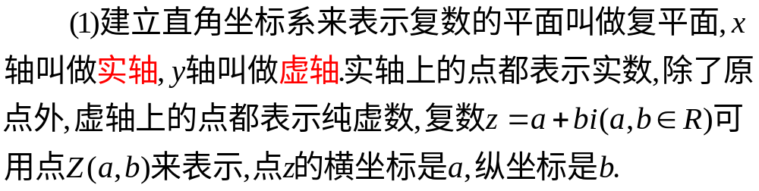
复平面

Slide 7
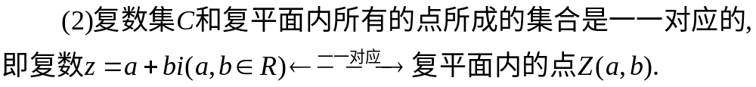
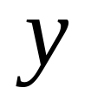

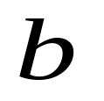








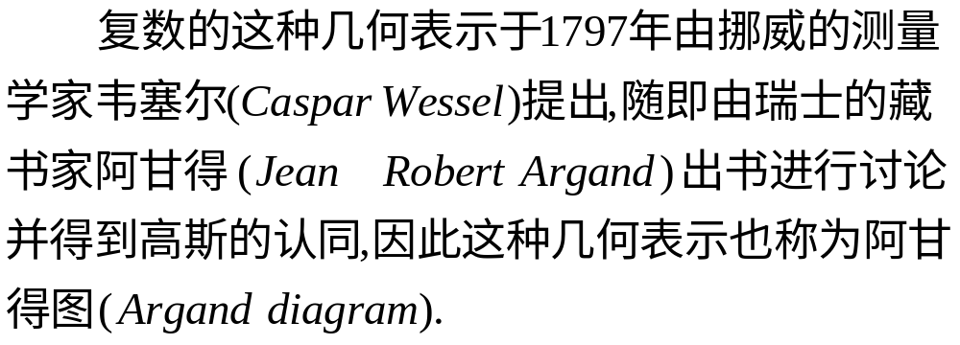
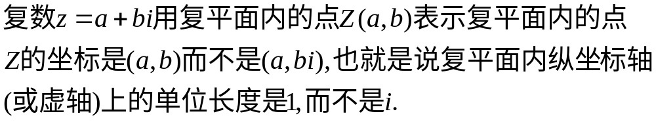
(3)特别提示:
(4)问题:

Slide 8
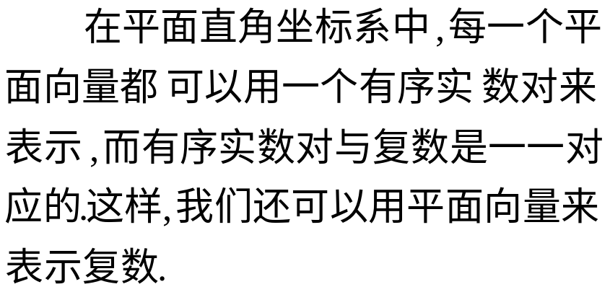







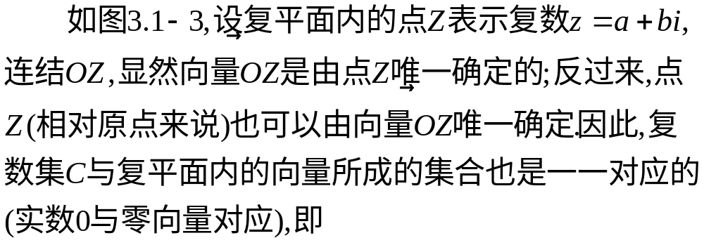
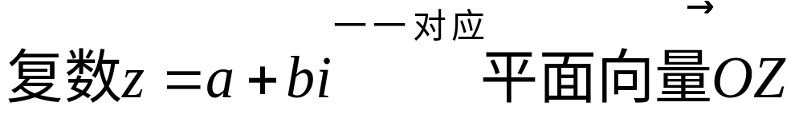
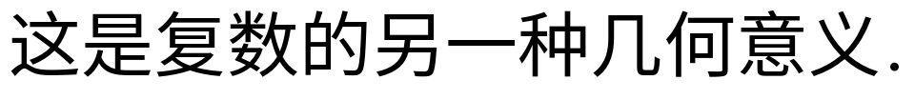

Slide 9
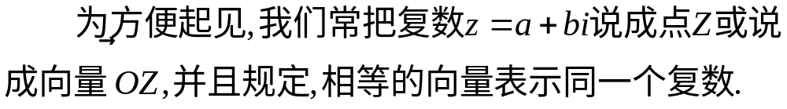
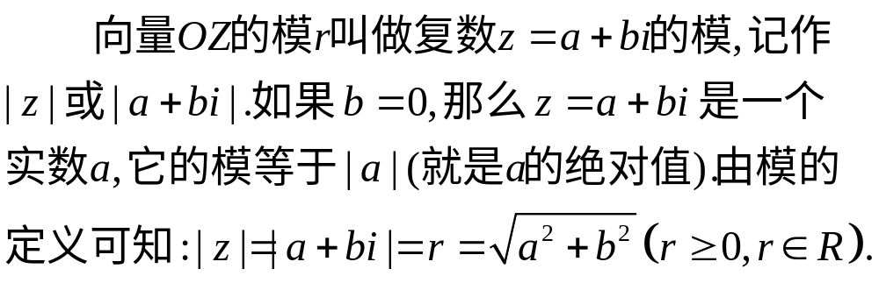

Slide 10

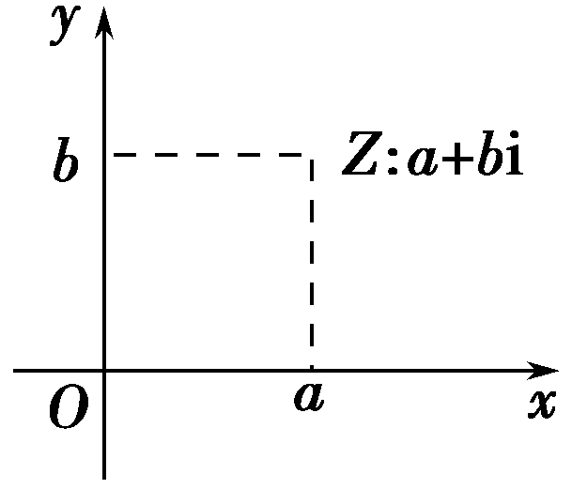
知识点一：复平面的定义
如图所示，点Z的横坐标为a，纵坐标为b，复数z＝a＋bi可用点Z(a，b)表示，这个建立了直角坐标系来表示复数的平面叫
做 ，x轴叫做 、y轴叫做 ．显然实轴上的点都表示实数，除原点外，虚轴上的点都表示纯虚数．
复平面
实轴
虚轴

Slide 11
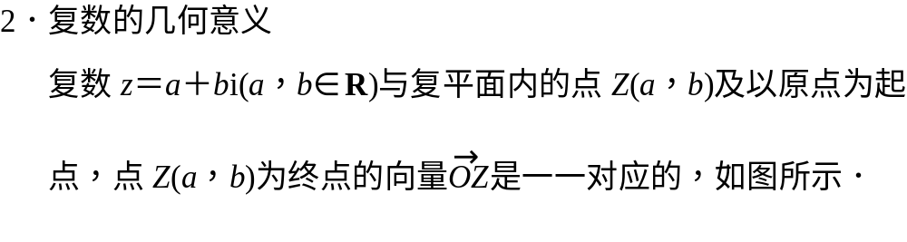
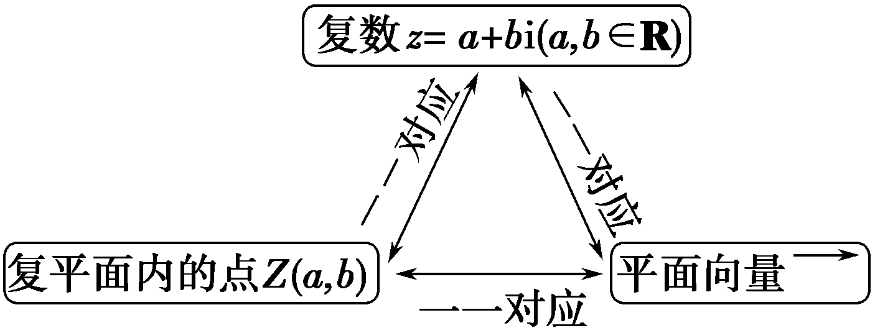

Slide 12
想一想：平面向量能够与复数一一对应的前提是什么？
提示 复数与向量建立一一对应关系的前提是向量的起点是原点，若起点不是原点，则复数与向量就不能建立一一对应关系．

Slide 13
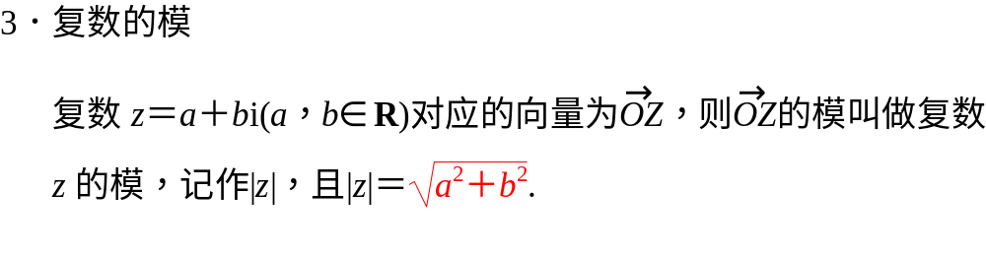

Slide 14
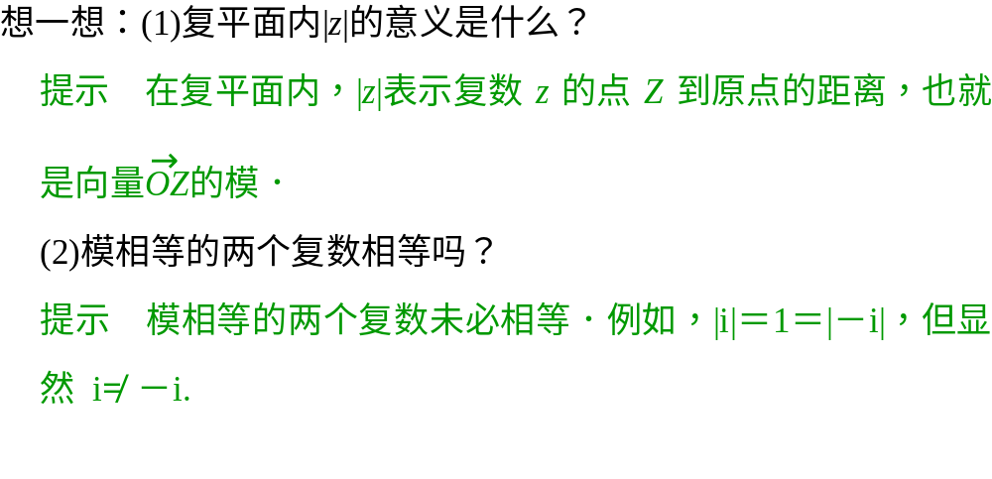

Slide 15
名师点睛
1．复平面上的点的坐标与复数的关系
(1)复平面上点的横坐标表示复数的实部，点的纵坐标表示复数的虚部．
(2)表示实数的点都在实轴上，实轴上的点都表示实数，它们是一一对应的；表示纯虚数的点都在虚轴上，但虚轴上的点不都表示纯虚数，如原点表示实数0.

Slide 16
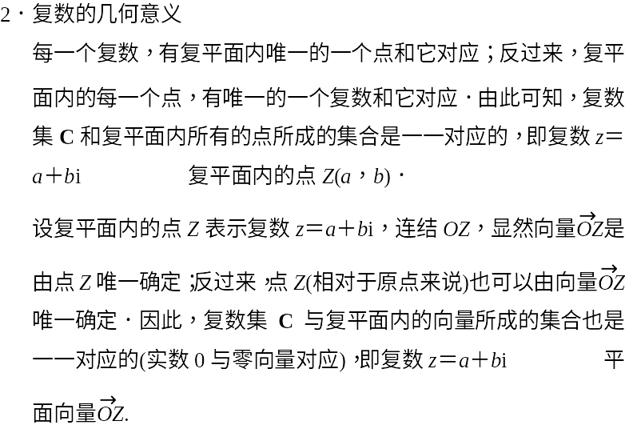


Slide 17
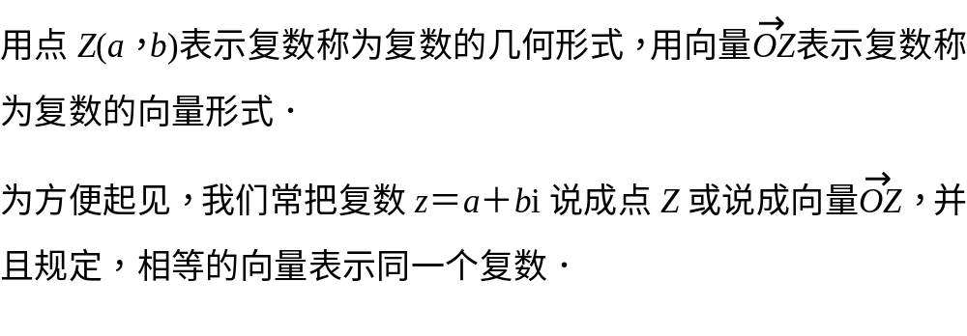

Slide 18
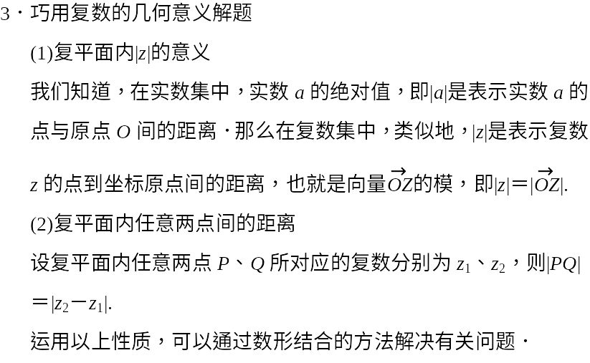

Slide 19

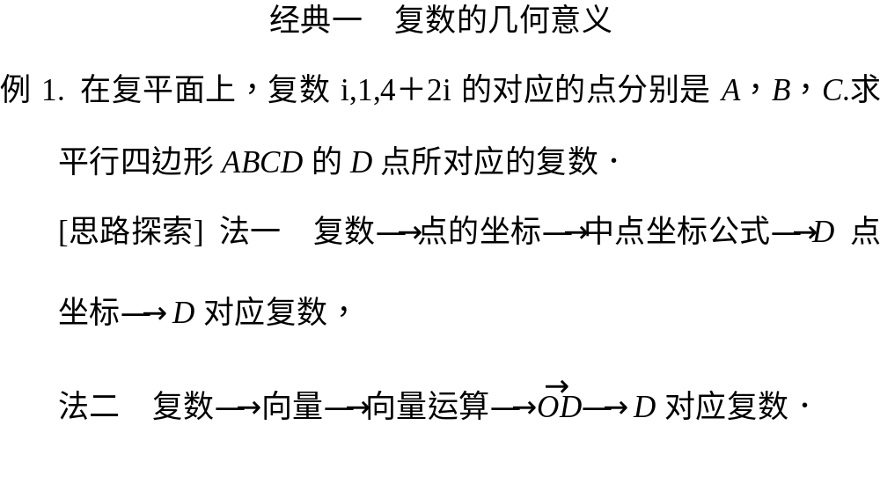

Slide 20
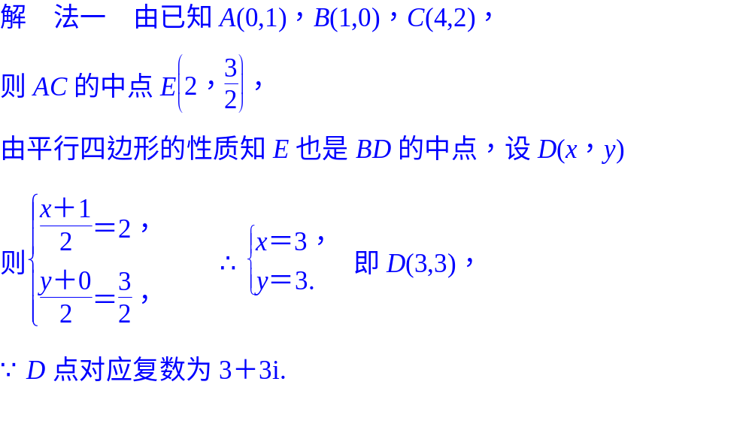

Slide 21
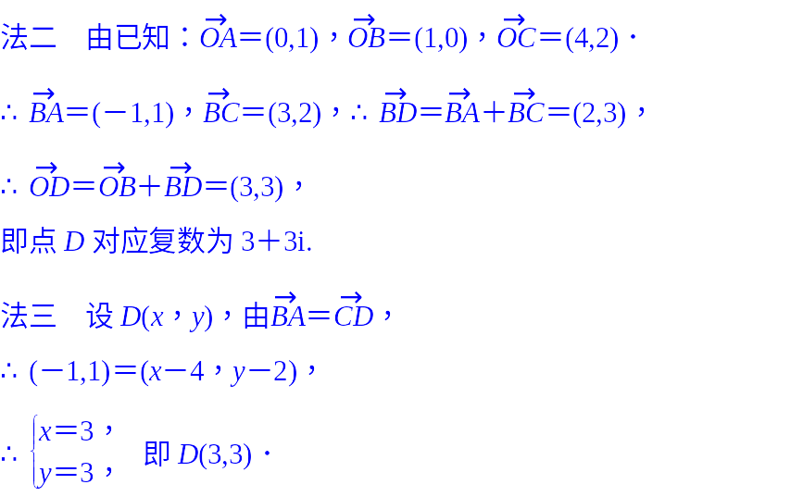

Slide 22

复数的几何意义包含两种情况：
(1)复数与复平面内点的对应：复数的实、虚部是该点的横、纵坐标，利用这一点，可把复数问题转化为平面内点的坐标问题．
(2)复数与复平面内向量的对应：复数的实、虚部是对应向量的坐标，利用这一点，可把复数问题转化为向量问题．

Slide 23
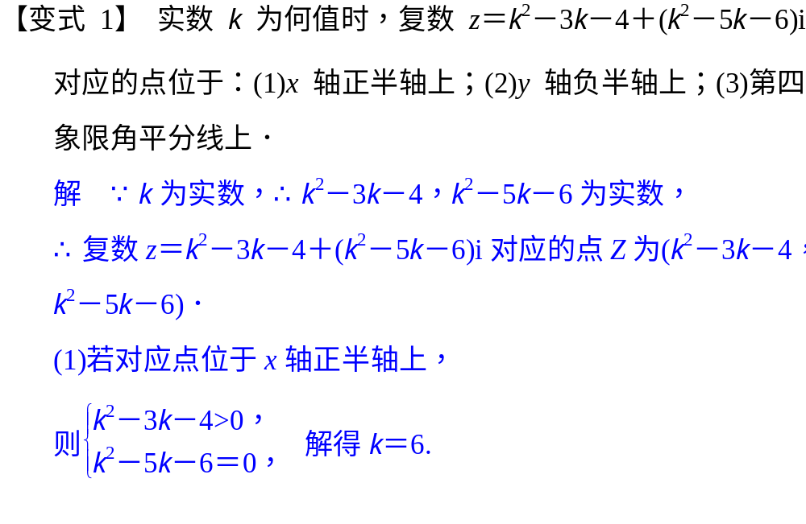

Slide 24
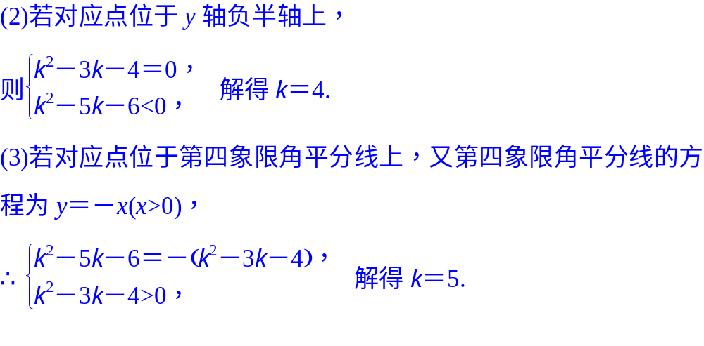

Slide 25
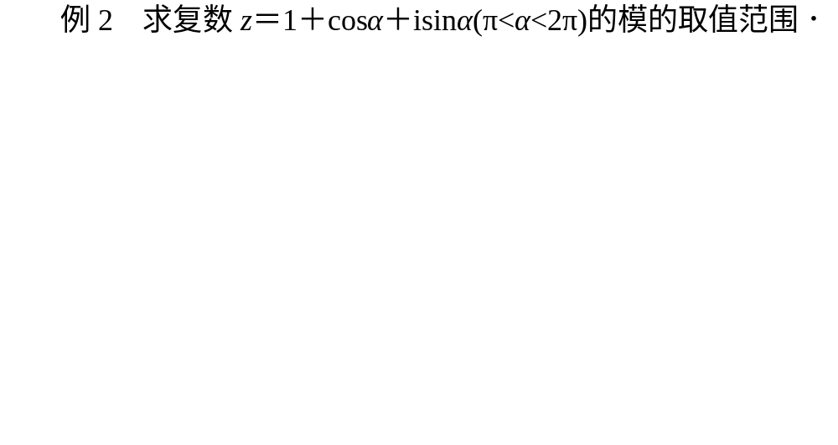

Slide 26
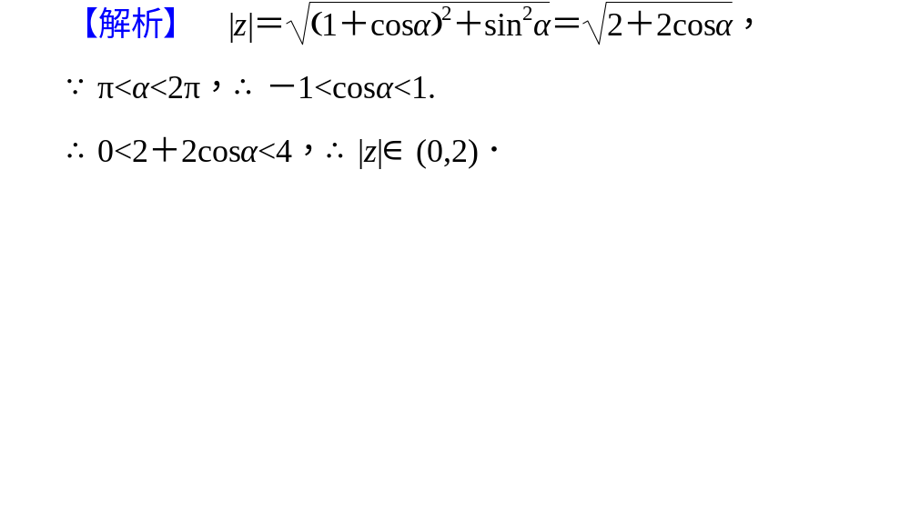

Slide 27
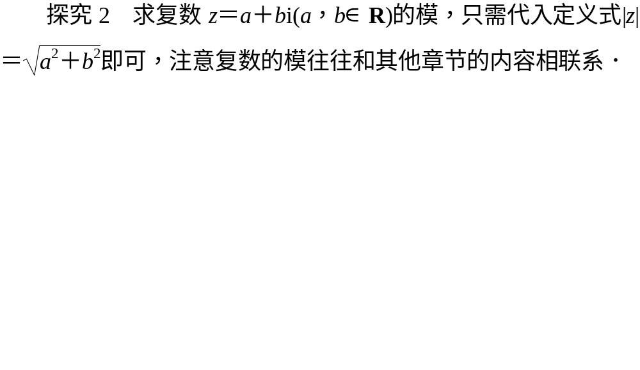

Slide 28
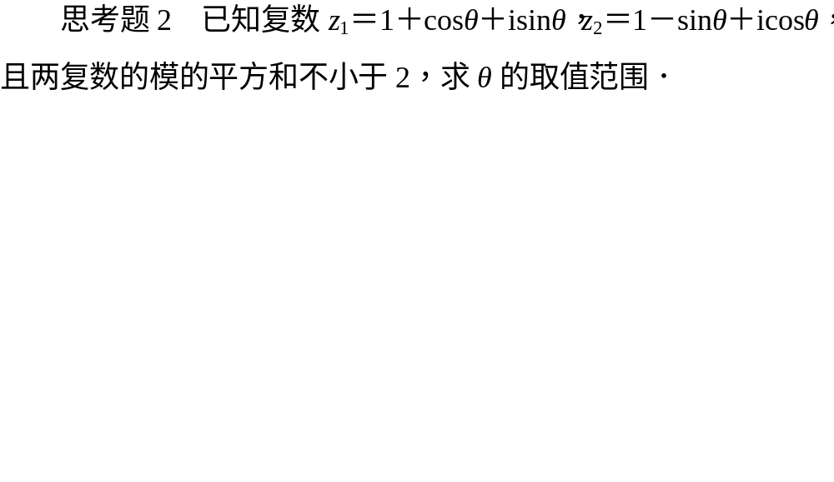

Slide 29
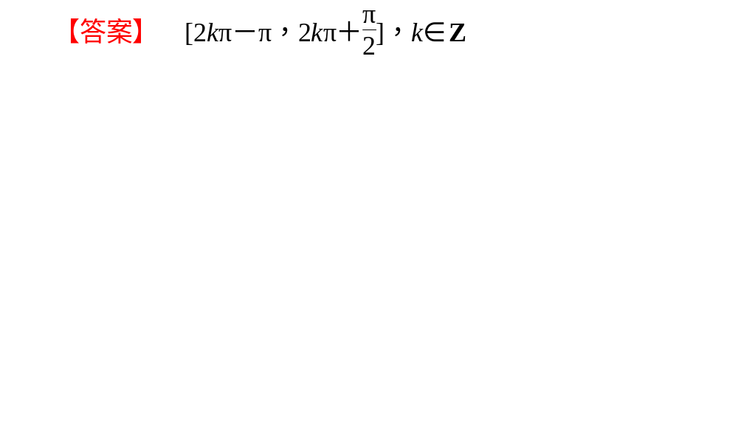

Slide 30

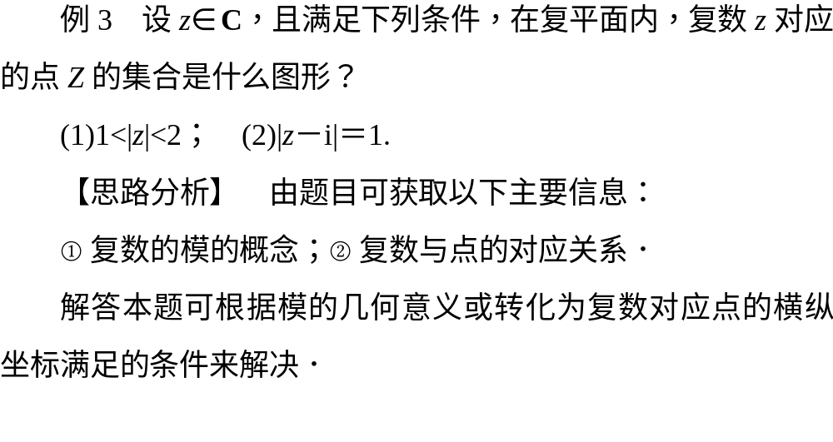

Slide 31
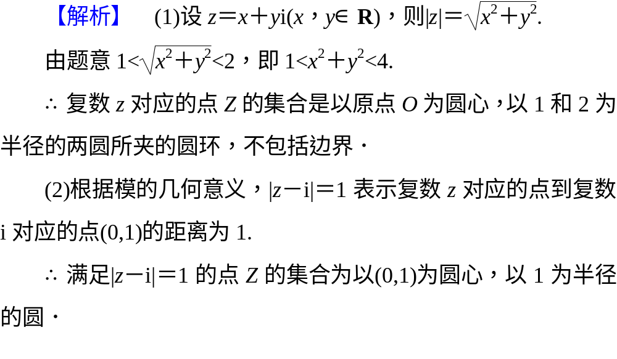

Slide 32
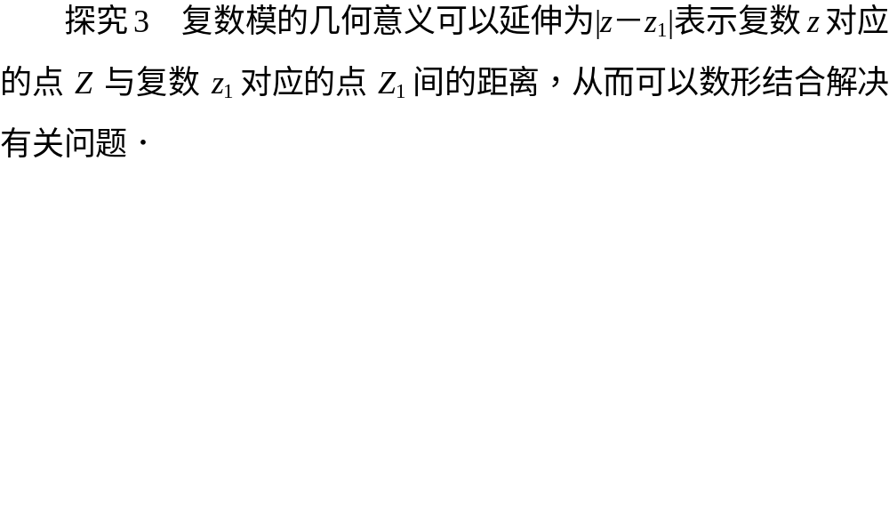

Slide 33
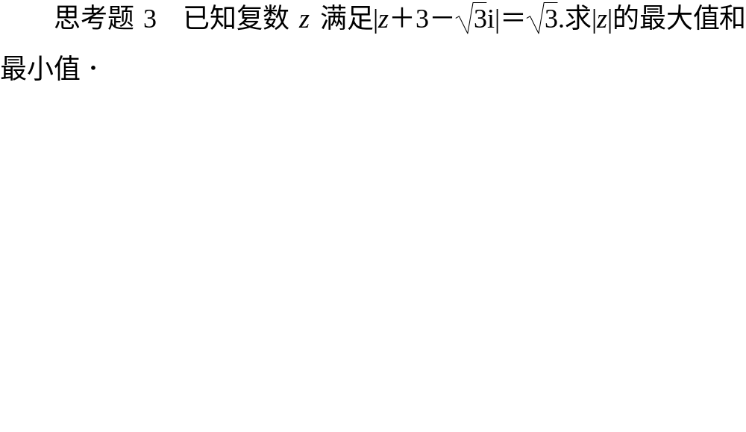

Slide 34
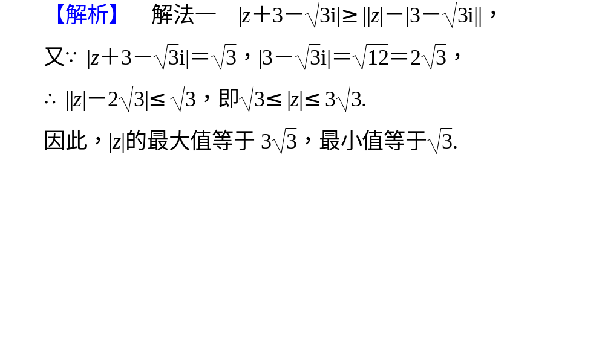

Slide 35
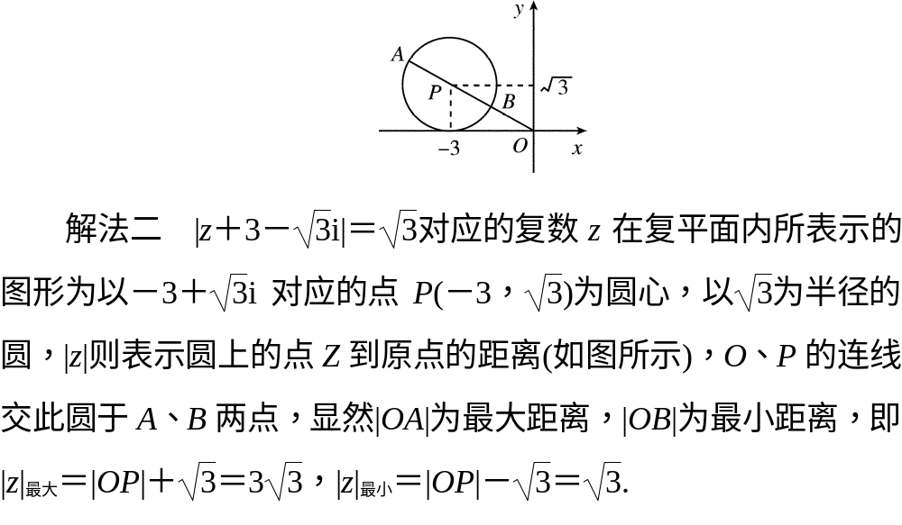

Slide 36
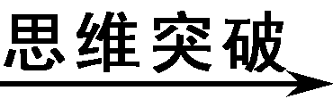
经典警示
【示例】 试研究方程x²－5|x|＋6＝0在复数集上解的个数．
[错解] 将方程变为|x|²－5|x|＋6＝0⇒|x|＝2或|x|＝3⇒
x＝±2或x＝±3，故共有4个．
这里常出现将|x|看成“绝对值”从而出现错误的解法，注意这里|x|是一个复数的模，它不等同于实数的绝对值，x²也不能写成|x|².

Slide 37
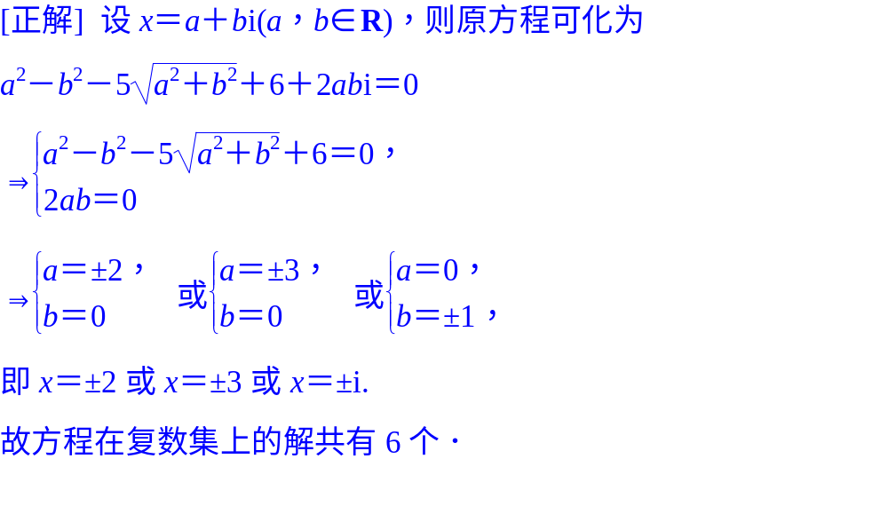

Slide 38
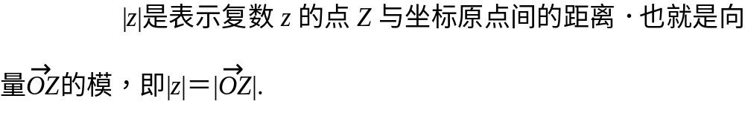
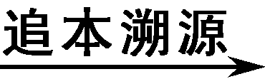

Slide 39

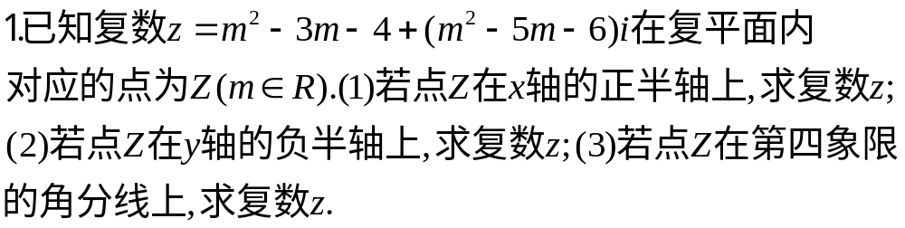

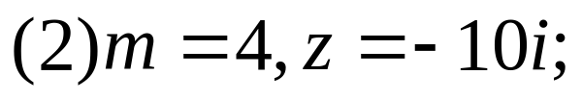





Slide 40








Slide 41







Slide 42





Slide 43











Slide 44





Slide 45
作业
1.全品3.1.2
2.每日四题

Slide 46




3.1 3.1.2│ 典例类析
典例类析

Slide 47


3.1 3.1.2│ 典例类析

Slide 48


3.1 3.1.2│ 典例类析

Slide 49


3.1 3.1.2│ 典例类析

Slide 50


3.1 3.1.2│ 典例类析

Slide 51


3.1 3.1.2│ 典例类析

Slide 52

3.1 3.1.2│ 典例类析

Slide 53



3.1 3.1.2│ 典例类析

Slide 54


3.1 3.1.2│ 典例类析

Slide 55

3.1 3.1.2│ 典例类析

Slide 56




3.1 3.1.2│ 典例类析

Slide 57



3.1 3.1.2│ 典例类析

Slide 58


3.1 3.1.2│ 典例类析

Slide 59


实数绝对值的几何意义:
复数的模
的几何意义:
实数a在数轴上所对应的点A到原点O的距离.
复数 z=a+bi在复平面上对应的点Z(a,b)到原点的距离.
a
x
y
z=a+bi
O
A
Z(a,b)
|a| = |OA|
O
x
|z|=|OZ|
复数的模其实是实数绝对值概念的推广
Notes:
例2答案

Slide 61




Slide 62


Slide 63
【题后反思】 法一 根据|z|表示点Z和原点间的距离，直接判定图形形状．
法二 利用模的定义，把复数问题转化为实数问题来解决，这也是本章的一种重要思想方法．

Slide 64



Slide 65


Slide 66



Slide 67
计算复数的模时，应先找出复数的实部和虚部，然后再利用模的公式进行计算，两个虚数不能比较大小，但它们的模可以比较大小．

Slide 68



Slide 69

单击此处进入 活页规范训练

